Slide 1
Capstone
“Siempre Cerca”
Docente: OSNELLYS EUGENIA ANDRADE DIAZ.
Integrantes:
Héctor Patricio Cornejo Moya.
Paul Andrés Hidalgo Vásquez.
Melanie Scarlett Ortiz Fernández.
Angel Gabriel Rengifo Blanco.
Sección: 004D
Fecha: 1 de Septiembre, 2026

Slide 2
Contexto
Contexto organizacional:
En la actualidad, un gran porcentaje de adultos mayores vive solo o alejado de sus familias. Esta distancia geográfica y cotidiana genera una constante carga de preocupación y estrés en sus hijos, quienes temen que sus padres sufran emergencias médicas, caídas, desorientación o descompensaciones por condiciones crónicas como la diabetes sin que nadie pueda auxiliarlos a tiempo.
Ante esta realidad, surge la necesidad de desarrollar una solución tecnológica, se propone la creación de una aplicación móvil que actúe como un puente tecnológico entre los usuarios y sus cuidadores, ofreciendo herramientas como localización en tiempo real, botón de emergencia, notificaciones automáticas y acceso a información médica esencial.
Planteamiento del Problema:
Actualmente, existe una creciente dificultad para garantizar la seguridad y el bienestar de los adultos mayores que viven solos o alejados de sus familiares. La distancia física y las responsabilidades diarias de los hijos o cuidadores impiden realizar un monitoreo constante, lo que provoca incertidumbre sobre el estado de salud y la ubicación de sus seres queridos.
Además la falta de acompañamiento permanente entre los adultos mayores y sus familiares dificultan conocer oportunamente su estado y ubicación ante situaciones de riesgo. Eventos como caídas, emergencias médicas, desorientación o descompensaciones pueden ocurrir sin que sus cuidadores puedan detectarlos o responder a tiempo.

Slide 3
Objetivo, Justificación y Levantamiento
Objetivo General:
El objetivo general es diseñar, desarrollar e implementar una solución tecnológica compuesta por una aplicación móvil orientada a la seguridad y autonomía del adulto mayor. Con esto se busca prevenir y responder oportunamente ante situaciones de riesgo como caídas o desorientaciones, disminuyendo la preocupación familiar y alcanzando este resultado mediante la aplicación de competencias en desarrollo móvil, bases de datos en la nube, arquitectura de software, calidad, seguridad de sistemas y gestión de proyectos.
Justificación:
El propósito de este proyecto es desarrollar una solución tecnológica que contribuya a mejorar la seguridad y calidad de vida de los adultos mayores que viven solos o alejados de sus familiares, fortaleciendo al mismo tiempo la comunicación con su red de apoyo.
El proyecto se justifica debido a que la distancia geográfica, las responsabilidades cotidianas de los familiares y el aumento de situaciones de riesgo asociadas a la vida en solitario dificultan mantener un acompañamiento permanente. Ante una caída, desorientación, emergencia médica u otra eventualidad, la falta de mecanismos de comunicación y alerta pueden retrasar la respuesta de quienes pueden prestar ayuda.
Levantamiento de información:
Las técnicas para el levantamiento de información son las siguientes:
Presentación del proyecto.
Entrevista.
Revisión de sistemas existentes.
Observación.

Slide 4
Objetivo, alcance y exclusiones
Alcance
El desarrollo de una aplicación móvil con un portal para los adultos mayores, el cual tendrá una interfaz simplificada y accesible para utilizar las funciones principales de asistencia.
Un portal para los cuidadores y/o encargados de los adultos mayores, el cual tendrá la visualización y gestión de alertas, eventos y estado asociado al usuario bajo su cuidado.
Asociación entre adulto mayor con familiar y/o cuidador autorizado.
Botón de SOS, el cual se podrá activar manualmente o de forma inmediata luego de algún evento que lo active.
Geolocalización en caso de emergencia y/o un evento que lo requiera.
Generación de alertas preventivas o de emergencia.
Trabajo Futuro:
Monitoreo de signos vitales.
Implementación de reconocimiento de caídas mediante sensores del dispositivo móvil o dispositivos externos.
Desarrollo de una versión web administrativa para instituciones, centros de cuidado y organizaciones dedicadas al apoyo del adulto mayor.
Incorporación de inteligencia artificial para detectar patrones de comportamiento anormales y generar alertas preventivas.
Objetivos específicos:
Implementar un sistema de ubicación en tiempo real que permita a los familiares conocer la localización del adulto mayor.
Incorporar un botón de emergencia que permite enviar alertas inmediatas a familiares o cuidadores ante situaciones de riesgo.
Desarrollar un sistema de notificaciones automáticas para informar eventos importantes relacionados con la seguridad y bienestar del adulto mayor.
Permitir el registro y consulta de información médica relevante, como medicamentos, enfermedades o datos de contacto de emergencia.
Exclusiones:
Servicios de atención médica.
Diagnóstico médico o detección de enfermedades mediante inteligencia artificial.
Reemplazo de profesionales de salud, cuidadores presenciales o servicios de emergencia.

Slide 5

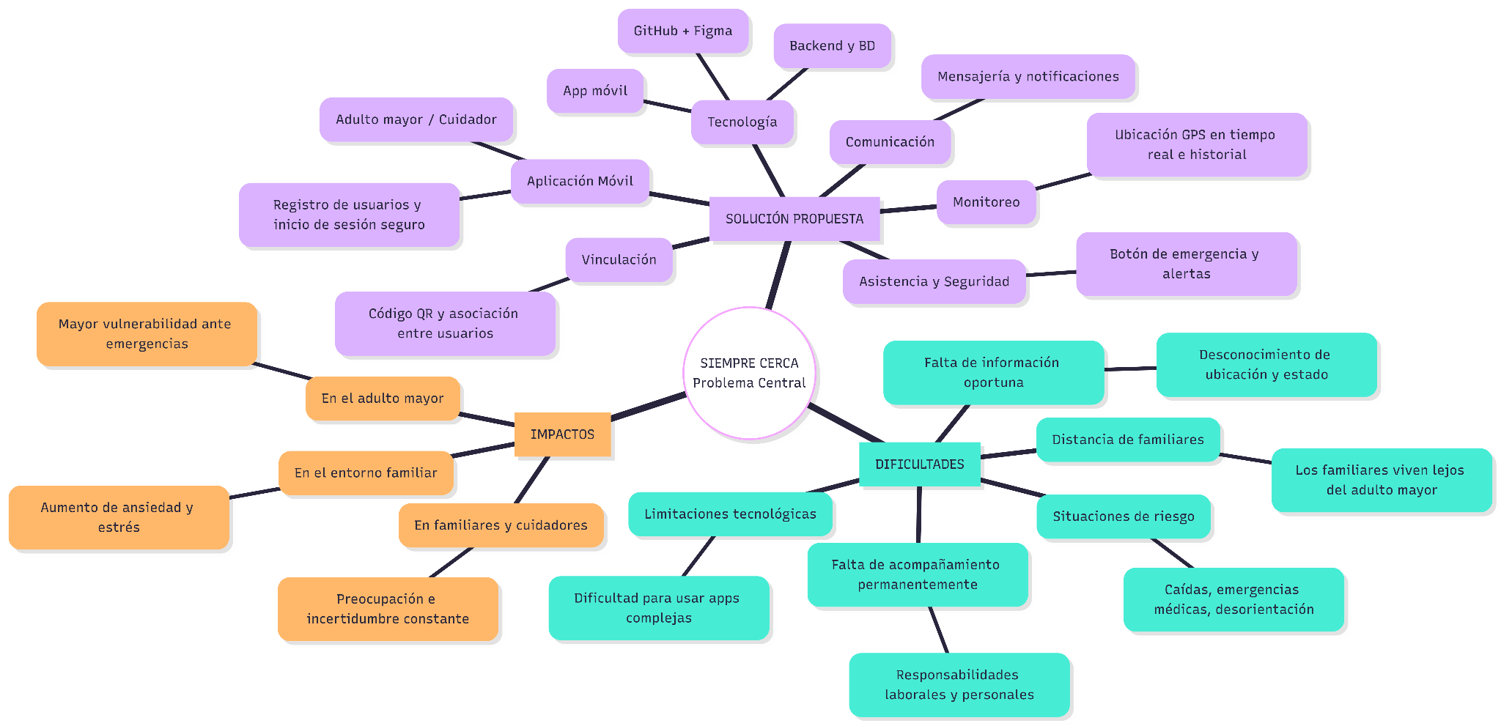
Descubrimiento y Visión del producto
Mapa Mental
El mapa mental del proyecto Siempre Cerca articula la problemática central a través de tres dimensiones interrelacionadas: las dificultades existentes, los impactos generado y la solución propuesta.
Dificultades (Causas / Problemática): Problemas de comunicación, distancia física con familiares, limitaciones tecnológicas, falta de acompañamiento y situaciones de riesgo .
Impactos (Consecuencias): Mayor vulnerabilidad ante emergencias en el adulto mayor, ansiedad y estrés en el entorno familiar.
Solución Propuesta: Plataforma integral que abarca una Aplicación Móvil , Vinculación (vía Código), Tecnología, Monitoreo.

Slide 6
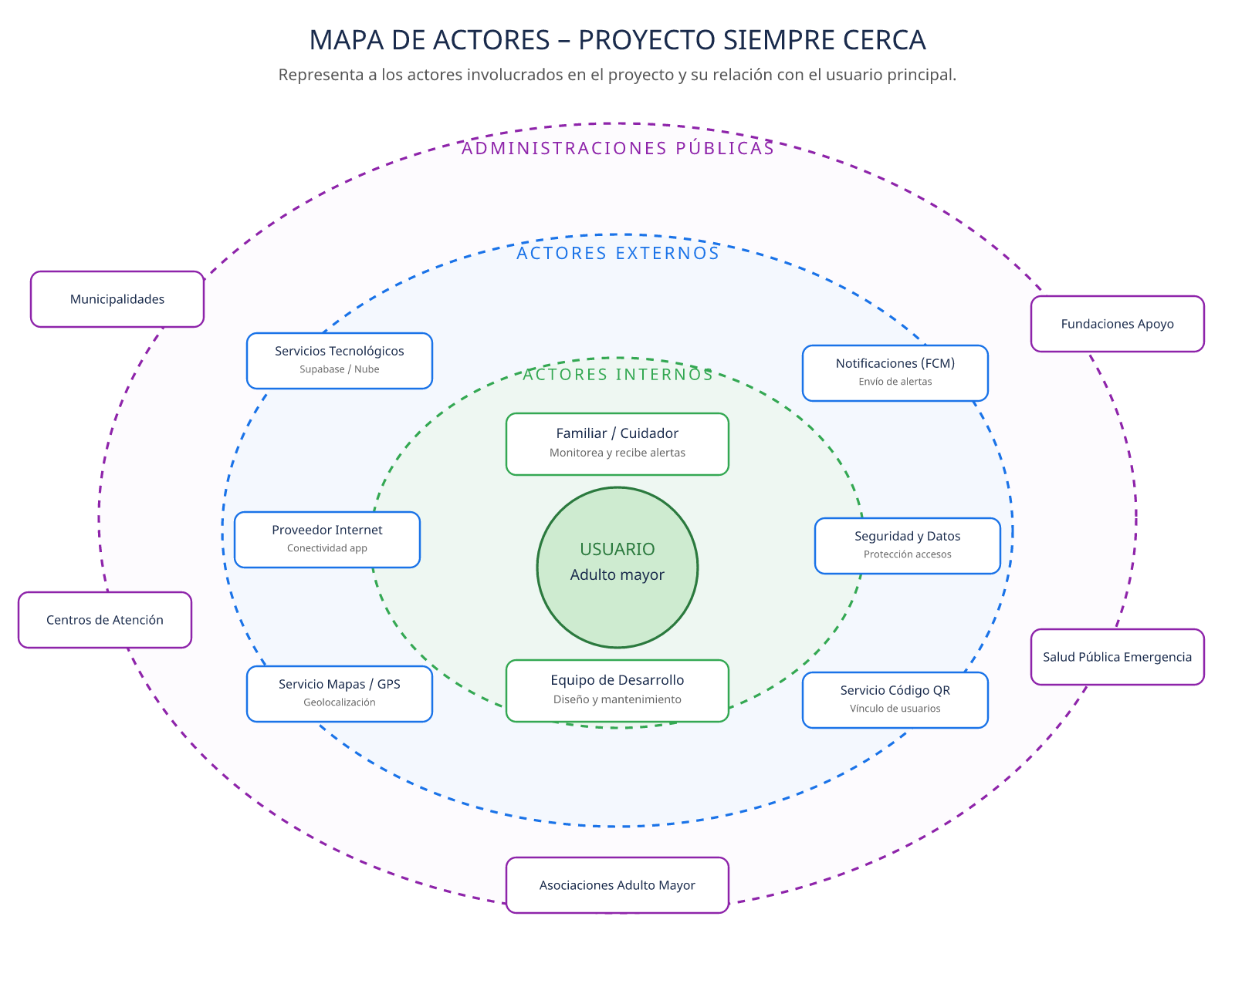
Mapa de actores y necesidades
Necesidades de los usuarios:
Adulto mayor
Necesita seguridad, comunicación y autonomía.
Puede enfrentar emergencias o caídas estando solo y tener dificultades para pedir ayuda.
Se espera una aplicación simple e intuitiva, que permite solicitar asistencia y mantenerse conectado con su red de apoyo.
Familiar / Cuidador
Necesita monitorear y conocer el estado del adulto mayor a distancia.
La distancia dificulta el acompañamiento presencial y puede retrasar la detección de emergencias.
Se espera contar con ubicación, seguimiento y alertas en tiempo real, además de una vinculación rápida y segura mediante un código.

Slide 7
Impact Mapping
Actor | Impacto deseado | Entregable Asociado
Adulto mayor | Contar con una herramienta accesible que facilite su vinculación con familiares y cuidadores y permita solicitar apoyo cuando sea necesario. | Aplicación móvil, interfaz accesible, sistema de autenticación y perfil de usuario.
Familiar | Mejorar la capacidad de respuesta ante situaciones que puedan representar un riesgo para el adulto mayor. | Sistema de alertas y emergencias, notificaciones y mecanismos de comunicación.
Cuidador | Obtener mayor información sobre la situación y ubicación del adulto mayor bajo su cuidado, facilitando el acompañamiento a distancia. | Portal/funcionalidades de cuidador, vinculación mediante Código, visualización de ubicación y sistema de monitoreo.
Equipo del proyecto | Disponer de una solución funcional, documentada y validada de acuerdo con los objetivos establecidos. | Documentación del proyecto, prototipos, aplicación móvil funcional, base de datos y pruebas de calidad y seguridad.

Slide 8

Product Goal y Delimitación
Product Goal
El objetivo del producto Siempre Cerca es desarrollar una aplicación móvil intuitiva, accesible y segura que permita fortalecer el acompañamiento y la seguridad de los adultos mayores que viven solos o se encuentran alejados de sus familiares, facilitando la comunicación y el monitoreo a distancia por parte de sus familiares y cuidadores.
La solución busca proporcionar un medio tecnológico que permita conocer de manera oportuna la ubicación del adulto mayor y así poder responder ante situaciones que puedan representar un riesgo para su bienestar. El producto no busca reemplazar el cuidado humano, sino complementarlo mediante una herramienta tecnológica.
Delimitación del alcance
A partir del Impact Mapping, el alcance de Siempre Cerca se concentra en desarrollar una solución móvil orientada al acompañamiento y seguridad de adultos mayores, considerando principalmente la interacción entre el adulto mayor y su cuidador o familiar.
El proyecto contempla la construcción de la aplicación, sus componentes de soporte y las funcionalidades implementadas se encuentran el acceso mediante autenticación, la creación de cuentas, la diferenciación entre los roles de adultos mayor y cuidador, la vinculación del adulto mayor mediante código y la visualización de su ubicación mediante GPS.

Slide 9

Visión y Cuatro Pilares
VISIÓN
Siempre Cerca busca convertirse en una solución tecnológica de apoyo para adultos mayores, familiares y cuidadores, facilitando el acompañamiento a distancia mediante una aplicación móvil accesible y orientada a la seguridad. La visión del proyecto es utilizar la tecnología como un complemento al cuidado humano, permitiendo fortalecer la comunicación, facilitar el monitoreo y favorecer una respuesta oportuna ante situaciones de riesgo.
Pilar 1: Valor para el cliente
El principal valor consiste en una herramienta que permita a los familiares y cuidadores cercanía especialmente cuando no puede acompañarlo.
Pilar 2: Factibilidad técnica
El proyecto se desarrolla utilizando tecnologías disponibles y adecuadas para la construcción de una aplicación móvil.
Pilar 3: Impacto organizacional
El proyecto busca generar un impacto positivo en los familiares y cuidadores.
Pilar 4: Sostenibilidad del desarrollo
La sostenibilidad del proyecto se relaciona con la utilización de tecnologías y servicios que permitan mantener y ampliar la solución de manera progresiva.
.

Slide 10
Entregables
N.º | Entregable | Descripción | Criterio de aceptación
1 | Documentos de análisis y requerimientos | Documento que consolida las necesidades y requerimientos identificados para la solución. | Los requerimientos se encuentran documentados, organizados y relacionados con las necesidades identificadas por los usuarios.
2 | Diseño de arquitectura del sistema | Definición de la estructura tecnológica de la solución y de la relación entre sus principales componentes. | La arquitectura representa de forma clara los componentes principales y su comunicación.
3 | Prototipos de interfaz | Diseños y mockups de las principales interfaces de la aplicación desarrollados durante la etapa de diseño. | Los prototipos representan las principales pantallas y flujos definidos para los usuarios de la solución.
4 | Aplicación móvil funcional | Aplicación móvil Siempre Cerca que implementa las funcionalidades priorizadas del proyecto. | Las funcionalidades priorizadas se encuentran implementadas y pueden ser ejecutadas y demostradas correctamente.
5 | Base de datos implementada | Estructura de almacenamiento necesaria para gestionar la información de usuarios y datos asociados a la solución. | La base de datos permite almacenar y consultar correctamente la información requerida por la aplicación.
6 | Pruebas funcionales y no funcionales. | Ejecución y documentación de pruebas destinadas a verificar el funcionamiento de las pruebas funcionalidades y no funcionales. | Las funcionalidades principales han sido sometidas a pruebas y los errores críticos identificados han sido corregidos.
7 | Documentación final del proyecto | Conjunto de documentos que registran el desarrollo, decisiones, resultados y antecedentes relevantes del proyecto. | La documentación solicitada se encuentra completa, organizada y coherente con la solución desarrollada.

Slide 11
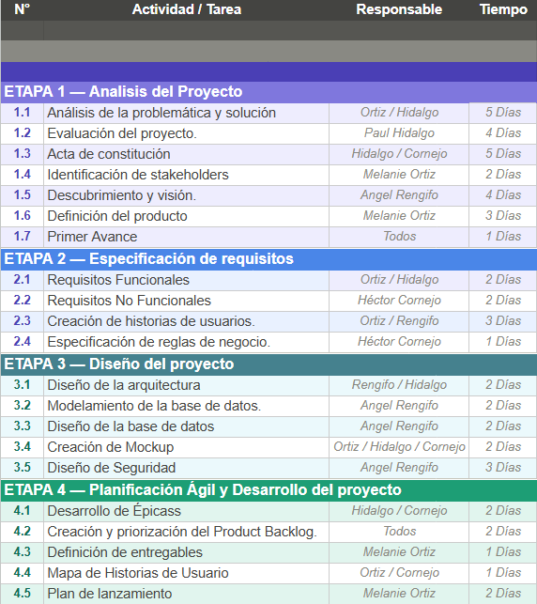
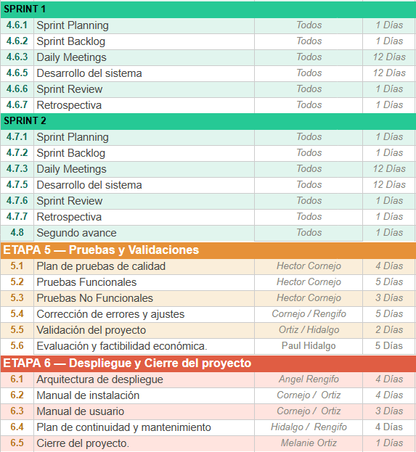
Carta Gantt

Slide 12
¿Preguntas / Dudas?
MUCHAS GRACIAS

